Slide 1
муниципальное общеобразовательное бюджетное учреждение «Средняя школа №2 имени Д.В. Крылова»
«Использование ресурсов Центра «Точка роста»
в формировании естественнонаучной грамотности учащихся в урочной и внеурочной деятельности»
Кириллова Е.В., учитель географии
Птицына Т.В., учитель биологии
Гаврилов-Ям, 2022

Slide 2
Международная программа по оценке качества обучения PISA (Programme for International Student Assessment) проводится раз в 3 года, начиная с 2000 г., и проходит под патронажем Организации экономического сотрудничества и развития.
Цель тестирования — провести оценку грамотности 15-летних школьников в разных видах учебной деятельности: естественнонаучной, математической, компьютерной и читательской.

Slide 3
Естественнонаучная грамотность – это способность человека занимать активную гражданскую позицию по вопросам, связанным с естественными науками, и его готовность интересоваться естественнонаучными идеями.

Slide 4
Естественнонаучно грамотный человек стремится участвовать в аргументированном обсуждении проблем, относящихся к естественным наукам (биология, физика, химия, география) и технологиям, что требует от него следующих компетентностей:
научно объяснять явления;
применение методов естественнонаучного исследования;
интерпретировать данные и использовать научные доказательства для получения выводов.

Slide 5
Курсы повышения квалификации по формированию ФГ
ППК «Актуальные вопросы развития региональной системы образования. Формирование функциональной грамотности»
ППК по программе «Новые подходы к оценке функциональной грамотности. Естественнонаучные дисциплины и математика»

Slide 6
Вебинары, семинары
15.04.2021 вебинар «Формирование естественнонаучной грамотности и содержание обще биологического образования. Проблемы и пути их решения» (в рамках ППК «актуальные вопросы развития РСО») для учителей биологии.
13.05.2021 вебинар «Приёмы формирования смыслового чтения на уроках биологии» для учителей биологии (в рамках ППК «актуальные вопросы развития РСО»).
22.11.2021 вебинар «Система заданий формирования читательской грамотности».
01.12.2021 вебинар «Работа учителя с банком заданий по формированию функциональной грамотности» для учителей естественнонаучных дисциплин (в рамках ППК «актуальные вопросы развития РСО»).
19.01.2022 вебинар «Формирование естественнонаучной грамотности. Включение контекстных заданий в процесс подготовки к независимым оценочным процедурам»
Всероссийский семинар «Формирование и оценка функциональной грамотности»
https://edsoo.ru/Vserossijskij_metodicheskij_seminar_Formirovanie_i_ocenka_funkcionalnoj_gramotnosti_.htm

Slide 7
Результаты стартовой (входной)диагностической работы
Вид ФГ | Высокий уровень | Повышенный уровень | Средний уровень | Низкий уровень | Недостаточный уровень
ЕНГ | 6 | 7 | 9 | 0 | 0

Slide 8
Результаты стартовой (входной)диагностической работы
Вид ФГ | Стартовая ДР МОБУ СШ № 2 | Стартовая ДР по выборке регионов
Естественнонаучная грамотность | 54 | 42

Slide 9
По результатам входной диагностики по ЕНГ были сделаны выводы:
нашим учащимся недостаёт необходимого уровня сформированности компетентности применения методов естественнонаучного исследования;
не обладают должным уровнем интерпретирования данных и использование доказательств для получения выводов.

Slide 10
Задания по естественнонаучной грамотности
доступны в следующих источниках:

Slide 11
Предмет | Тема | Урок | Оборудование | Виды деятельности по формированию ФГ
География | Природа Земли. 6 класс | Почва как особое природное об­разование. Практическая работа: «Анализ почвы». | Работа № 17. Методические рекомендации для проведения лабораторных работ по экологии, цифровая лаборатория Точки Роста | skiv.instrao.ru/ Открытый банк заданий для формирования функциональной грамотности. Естественнонаучная грамотность. 2019 – 2020 учебный год. 6 класс. Комплексное задание «Песок и глина» (4 задания). 2021 год. 6 класс. Прорастет ли семечко? 2 из 4 (межпредметная связь)

Slide 12
Предмет | Тема | Урок | Оборудование | Виды деятельности по формированию ФГ
Биология | Методы изучения живой природы 5 класс | Научные методы изучения живой природы: наблюдение, эксперимент, описание, измерение, классификация. Лабораторная работа №1 «Изучение лабораторного оборудования: термометры, весы, чашки Петри, пробирки, мензурки. Правила работы с оборудованием в школьном кабинете» | Лабораторная работа №1 термометры, весы, чашки Петри, пробирки, мензурки. | Вспомнить и применить соответствующие естественнонаучные знания; распознавать, использовать и создавать объяснительные модели и представления Прорастет ли семечко? Задание 4/4. http://skiv.instrao.ru/bank-zadaniy/estestvennonauchnaya-gramotnost/ЕГ_6_ПрорастётЛиСемечко_текст.pdf

Slide 13
Предмет | Тема | Урок | Оборудование | Виды деятельности по формированию ФГ
Экология (Внеурочная деятельность) | Мой дом за окном 4 класс | Птицы нашего двора | Чучела птиц, видео: https://youtu.be/Dlxhx9SDTx8 | Применить соответствующие естественно-научные знания, комплексная работа: «Сколько съест синица», 3 задания из 5 (1/5, 2/5, 5/5). http://skiv.instrao.ru/bank-zadaniy/estestvennonauchnaya-gramotnost/ЕГ_8_СколькоСъестСиница_текст.pdf

Slide 14
2 | Компетенция: применение методов естественнонаучного исследования | Примерный смысл учебного задания
2. 1 | Распознавать и формулировать цель данного исследования | По краткому описанию хода исследования или действий исследователей предлагается четко сформулировать его цель.
2. 2 | Предлагать или оценивать способ научного исследования данного вопроса | По описанию проблемы предлагается определить или оценить экспериментальный способ ее решения, и/или описать краткий план данного исследования.
2. 3 | Выдвигать объяснительные гипотезы и предлагать способы их проверки | Предлагается не просто сформулировать гипотезы, объясняющие описанное явление, но и обязательно предложить возможные способы их проверки. Набор гипотез может предлагаться в самом задании тогда нужно предложить способы их проверки.
2. 4 | Описывать и оценивать способы, которые используют ученые, чтобы обеспечить надежность данных и достоверность объяснений | Предлагается охарактеризовать назначение того или иного элемента исследования, повышающего надежность результата (контрольная группа, контрольный образец, большая статистика и др.). Или: предлагается выбрать более надежную стратегию исследования вопроса.

Slide 15
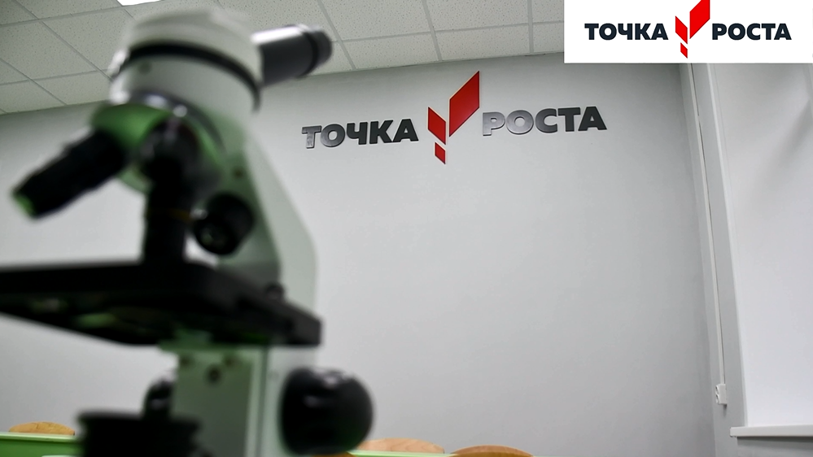
Оборудование образовательного центра «Точка роста» помогает формировать компетенцию «Применение методов естественнонаучного исследования»

Slide 17
3 | Компетенция: интерпретация данных и использование научных доказательств для получения выводов | Примерный смысл учебного задания
3. 1 | Анализировать, интерпретировать данные и делать соответствующие выводы | Предлагается формулировать выводы на основе интерпретации данных, представленных в различных формах: графики, таблицы, диаграммы, фотографии, географические карты, вербально.
3. 2 | Преобразовывать одну форму представления данных в другую | Предлагается преобразовать одну форму предоставления научной информации в другую, например: словесную в схематический рисунок, табличную форму в график или диаграмму и т.д.
3. 3 | Распознавать допущения, доказательства и рассуждения в научных текстах | Предлагается выявлять и формулировать допущения, на которых строится то или иное научное рассуждение, а также характеризовать сами типы научного текста: доказательство, рассуждение, допущение.
3. 4 | Оценивать с научной точки зрения аргументы и доказательства из различных источников | Предлагается оценить с научной точки зрения корректность и убедительность утверждений, содержащихся в различных источниках, например, научно-популярных текстах, сообщениях СМИ, мнениях людей.

Slide 19
Компетенция: интерпретация данных и использование научных доказательств для получения выводов формируется при сочетании разных видов деятельности. Работа с учебником, оборудованием «Точка роста», заданиями по различным видам функциональной грамотности играет для развития данной компетентности немаловажную роль.
Фрагмент урока географии

Slide 20
Примеры заданий http://skiv.instrao.ru/bank-zadaniy/estestvennonauchnaya-gramotnost/%D0%95%D0%93_8_%D0%9A%D1%80%D0%B0%D1%81%D0%BD%D1%8B%D0%B9%D0%9F%D1%80%D0%B8%D0%BB%D0%B8%D0%B2_%D1%82%D0%B5%D0%BA%D1%81%D1%82.pdf http://www.Centeroko.Ru/pisa18/pisa2018_sl.Html

Slide 21
Результаты итоговой диагностической работы
Вид ФГ | Высокий уровень | Повышенный уровень | Средний уровень | Низкий уровень | Недостаточный уровень
ЕНГ | 14 | 6 | 2 | 0 | 0

Slide 22
Спасибо за внимание

